Slide 1
哈尔滨工程大学理学院
矩阵论教学团队
Department of Mathematics, College of Sciences

Slide 2




课 程 要 求
作业要求
书后要求的习题,主动自觉做,抽查和不定时收取
使用教材
《 矩阵论教程》国防工业出版社 2012
其他辅导类参考书（自选）
矩阵论网站
http://matrix.hrbeu.edu.cn/

Slide 3

第四章 矩阵分解
1
矩阵的三角分解
2
矩阵的满秩分解
3
矩阵的正交三角分解
3
4
方阵的若当分解
5
矩阵的奇异值分解
6
单纯矩阵的谱分解
5
矩阵的极分解
授课预计
(8学时)
7

Slide 4


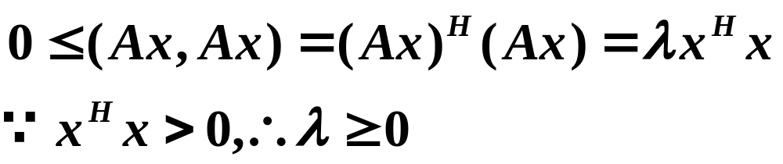
§5.5
矩阵的奇异值分解
引理1
证明 设λ是A^{H}A的特征值，x是相应的特征向量，则 A^{H}Ax= λx
由于A^{H}A为Hermite 矩阵，故λ是实数。又
同理可证AA^{H}的特征值也是非负实数。

Slide 5
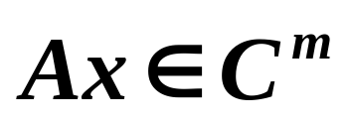
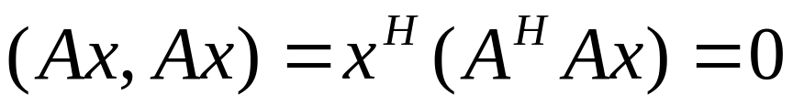


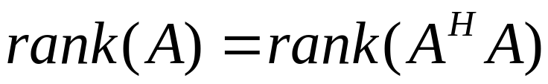

引理2
证明 设x是方程组A^{H}Ax=0的非0 解，
则由
得

Slide 6

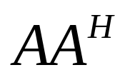
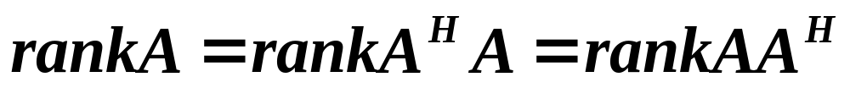
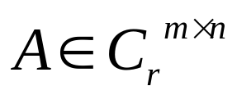


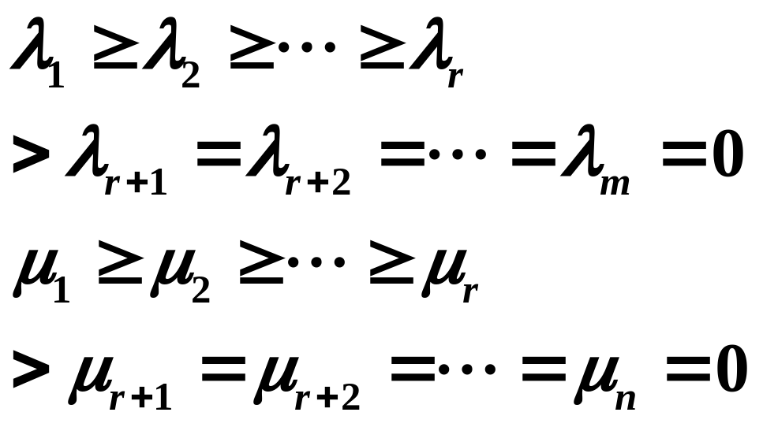
因为 与 都是半正定的Hermite-矩阵
设 ， 是 的特征值， 是 的特征值，它们都是实数。如果记
特征值 与 之间有如下关系。

Slide 7
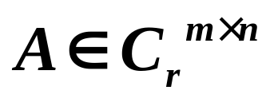
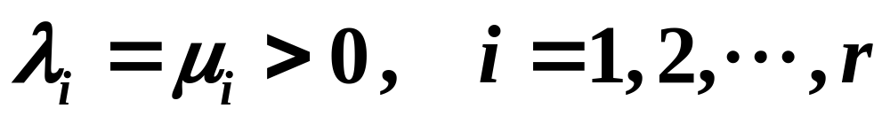


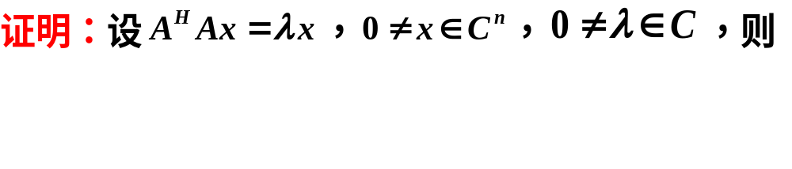

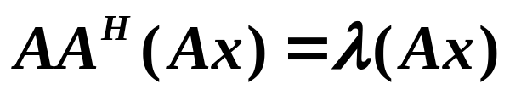



定理1 设 ，那么
即: 与 的非零特征值相等.
，所以
由此可见， 也是 的特征值，同理可证明：
的特征值也是 的特征值。
设
与 的特征值分别为：

Slide 8
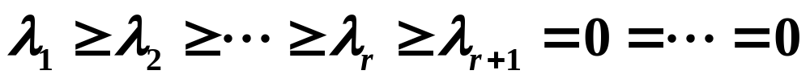
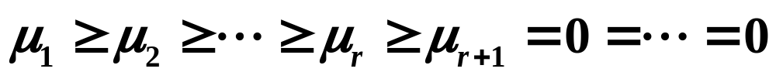
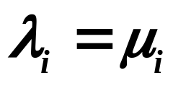
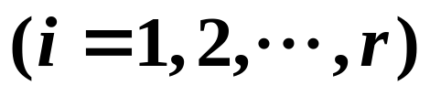


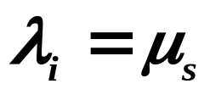

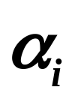
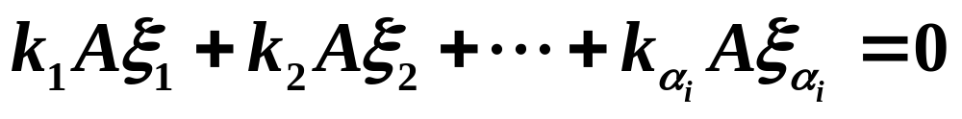
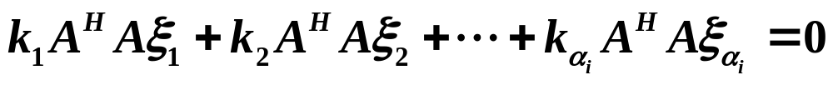
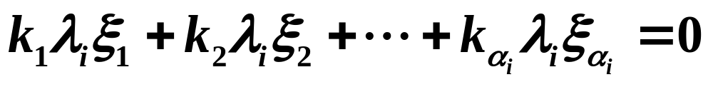
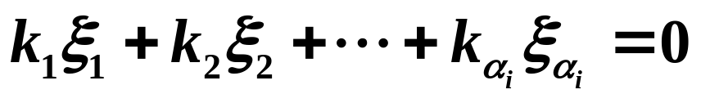
下面只需证明：
对 ，总会有某个 ，使得：
由前面证明知：
只需证： 。不妨设 的代数重复度
为 ，则 有 个线性无关的特征向量

Slide 9
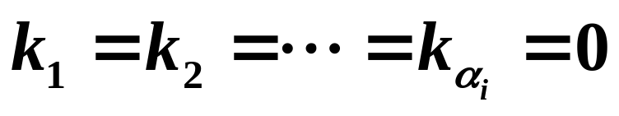
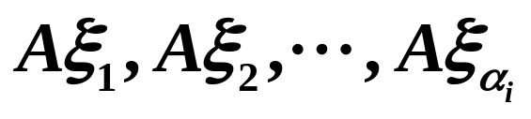
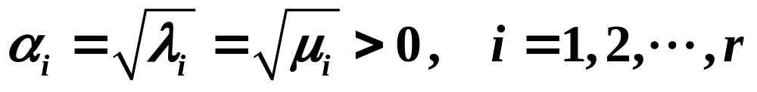

由此得到
即
是 线性无关的特征向量，
所以 的代数重复度不超过 的代数重复度，
同理： 的代数重复度不超过 的代数重复度，
所以
定义1 我们称:
为矩阵 的正奇异值，简称奇异值。

Slide 10
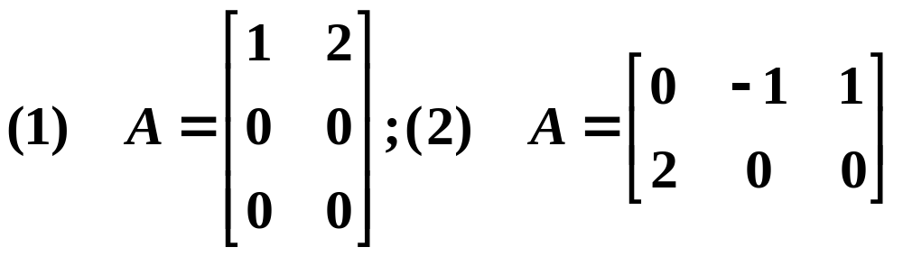
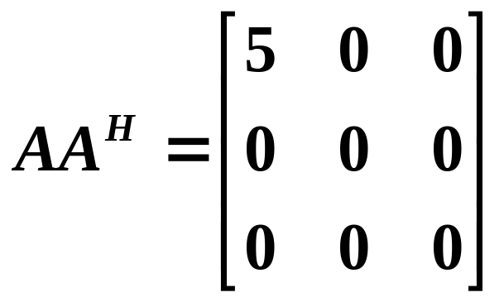
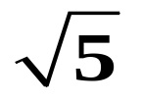
例1. 求下列矩阵的奇异值
解： （1）由于
显然 的特征值为5，0，0，所以
的奇异值为

Slide 11
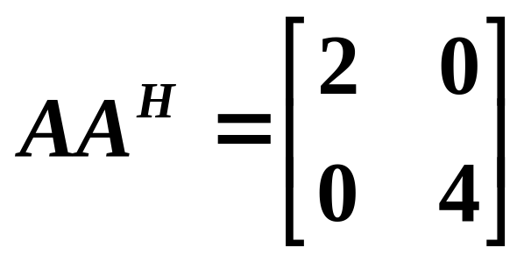
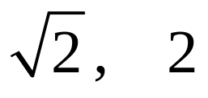
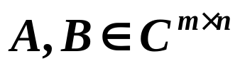

（2）由于
显然 的特征值为2，4，所以 的奇异
值为 。
定义2 设 , 若
则称A与B酉相似（等价）.
定理2 若 , 且酉相似， 则A与B有相同的正奇异值

Slide 12
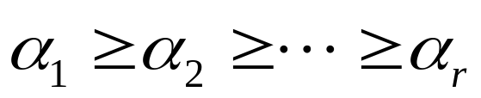





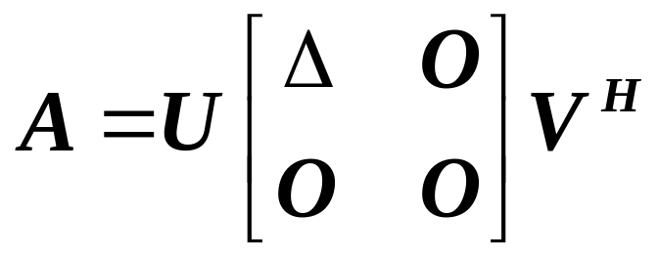
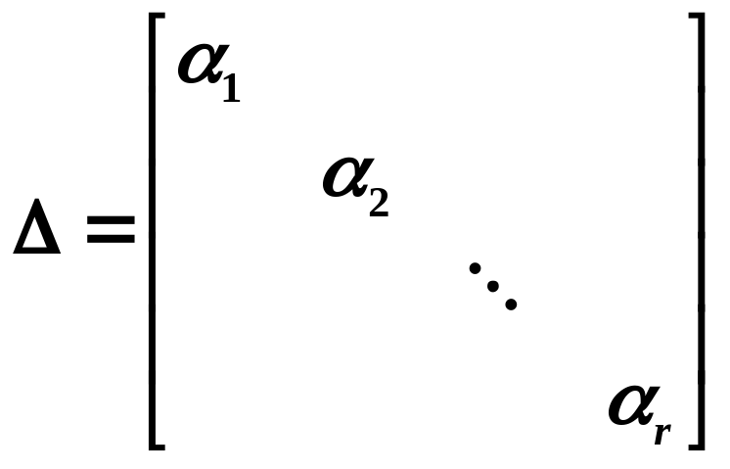
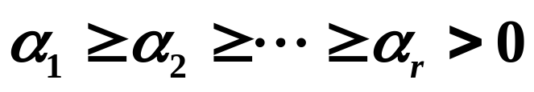
定理3 设 ， 是 的 个奇异值，那么存在 阶酉矩阵 和 阶酉矩阵 使得
其中，
且满足
我们称此定理为奇异值分解定理。

Slide 13


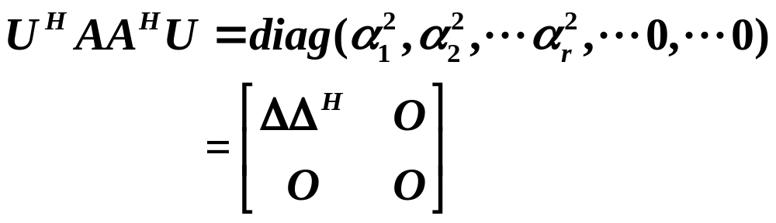



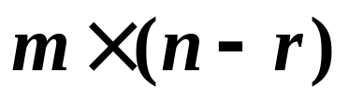

证明：记 的特征值为
因为 是正规阵，所以
令 ，
其中 是 矩阵， 是 矩阵。则：

Slide 14
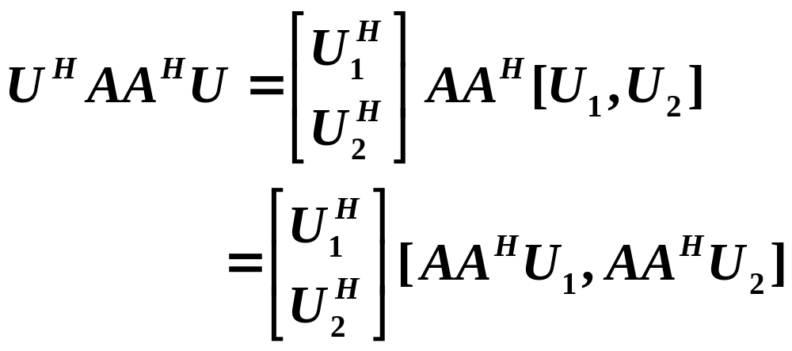
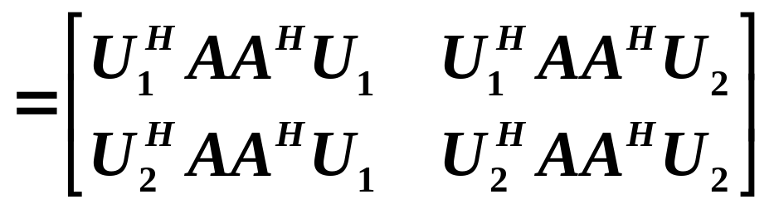
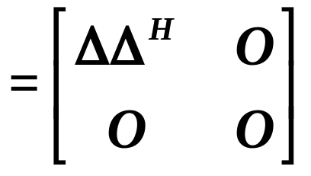
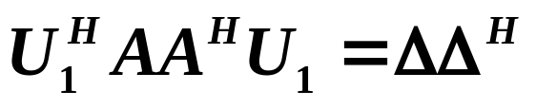
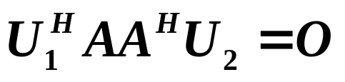
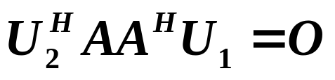

比较后得到：
………（1）
………（2）
………（3）
………（4）

Slide 15
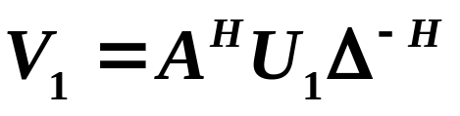



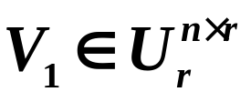
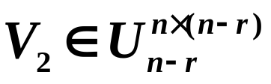
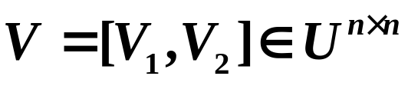
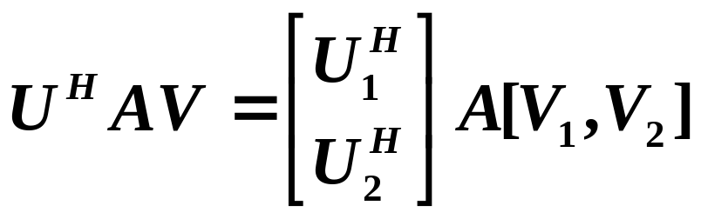
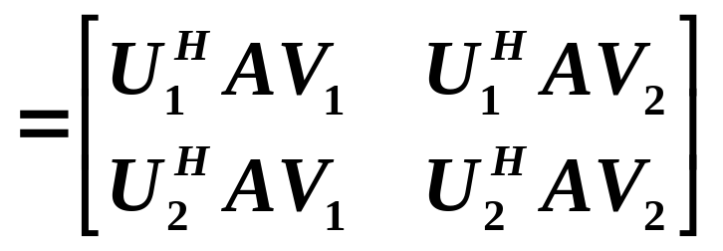
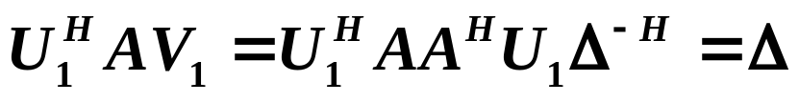

令 ，则
由（1）知 ，所以， 是次酉阵
即 ，所以，存在 ，使得：
………（1）
………（4）
所以
所以，
………（4）
由（4）

Slide 16










从而：
所以
又因为
所以， ，得出
所以

Slide 17








1, 求出 的全部特征值 ,则
为A的正奇异值,
2, 求酉矩阵 ,使得:
3, 设 ,则 为次酉阵,
于是求 ,使得
4,

Slide 18


例1 ：求下列矩阵的奇异值分解表达式
解 :（1）容易计算 的特征值为5，0，0，所以 的奇异值为 。下面计算 的标准正交特征向量，解得分别与5，0，0对应的三个标准正交特征向量

Slide 19



由这三个标准正交特征向量组成矩阵 ，所以有

Slide 20






令

Slide 21

练习：求下面矩阵的奇异值分解式

Slide 22




例2 设矩阵 ，求它的奇异值分解.
解 经过计算，矩阵
的特征值为 ,对应的特征向量分别是
，
从而正交矩阵

Slide 23




，
以及 ，
计算

Slide 24


构造
.
的奇异值分解是
.

Slide 25







结论：设 ， 是 的
个奇异值，若矩阵A的奇异值分解为
则
U的列向量是 的特征向量
V的列向量是 的特征向量
证明：

Slide 26



说明：
此定理仅是奇异值分解的必要条件，但不是充分条件
由此给出求奇异值分解的另一种方式
试算验证法：
1，求酉矩阵U，使得
2，求酉矩阵V，使得
3，写出：
4，如果3中的计算等于A，则3为A的奇异值分解，
否则需要重新调整V或U的列向量，使之成立

Slide 27


Bye
Good

